Slide 1
GICELLI PAIXÃO
III WORKSHOP
ADVOCACIA TRABALHISTA
Outubro - 2019

Slide 2
INTRODUÇÃO
Apresentação
informar o que podem esperar desse workshop
5 DICAS e Macetes essenciais para atuação na advocacia-
Novos modos de atuação após a reforma trabalhista-
Noções de Marketing Jurídico-
Vendas de serviços jurídicos(Participação da Dra. Rachel Cabral e Dra. Talita Dantas)3 - Aula: Perfil do novo patrono laboral-
Modelo de negócios para a advocacia
- Nessa primeiro vídeo aula liberada vamos trazer alguns fatos atuais e importantes.

Slide 3
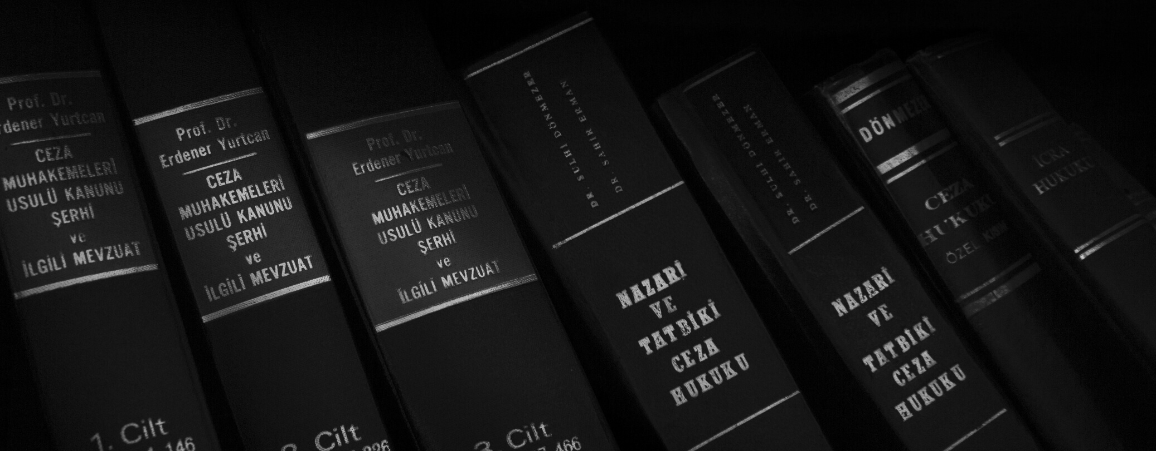
TRABALHISTA
COMO TUDO COMEÇOU
1923
1941
1943
Conselho Nacional do Trabalho
Justiça do Trabalho
Consolidação das Leis do Trabalho (CLT)

Slide 4
Recebidos e Julgados na Justiça do Trabalho
Recebidos 1.997.646
Julgados 2.080.568
Resíduo 1.727.356
Ano de 2019 (Até julho)

Slide 5
COMPANY TALKS ORG
DIGITAL VS TRADITIONAL ADVERTISING
The increase in the use of mobile and programmatic has led digital advertising to continue ruling nearly all growth, when compared with traditional advertising.

Slide 7
SERÁ QUE ESSA É A SOLUÇÃO?

Slide 8
OLHEM ESSES FATOS:
TAXA DE DESEMPREGO
VAGAS DE EMPREGO
EMPRESAS ATIVAS
EMPREGOS
99% são micro e pequenas empresas (MPE). = 52% dos empregos ou seja (16,1 milhões).
48,4 mil vagas de trabalho formal
6,4 milhões de estabelecimentos.
de 12,5 p 11,8%
PNAD : Ago_2019
Trimestre móvel: mai-jun-jul/2019
FONTE: Agencia Brasil
FONTE: Sebrae
FONTE: Sebrae
GICELLI PAIXÃO - 2019

Slide 9
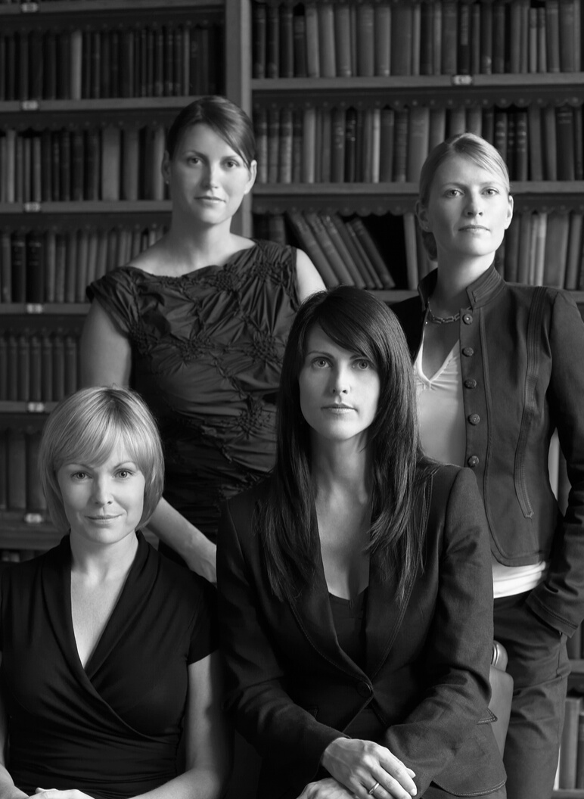
E quanto as outras relações de trabalho?
Motoristas parceiros no Brasil da UBER são +600 mil, segundo a própria UBER
Cerca de 5,5 milhões de brasileiros entregam mercadorias para garantir o orçamento no fim do mês, segundo a Fipe

Slide 10
São milhões de clientes em potencial
QUE PRECISAM DAS SUAS SOLUÇÕES
ENQUANTO EXISTIR TRABALHO
NOSSA PROFISSÃO SERÁ ESSENCIAL. E se depender da promessa de Deus, o trabalho só cessa com a morte do homem ou o fim do mundo.
"No suor do teu rosto comerás o teu pão, até que te tornes à terra; porque dela foste tomado; porquanto és pó e em pó te tornarás"Gênesis 3:19

Slide 11
PRÓXIMA AULA
vou te mostrar como conquistar esses clientes, quais os tipos de trabalho que podem ser prestados e quais os meios de se fazer isso com ética.
Gicelli Paixão 2019

Slide 12
WORKSHOP TRABALHISTA
AULA 2
MÃO NA MASSA
DICAS E FERRAMENTAS
GICELLI PAIXÃO

Slide 13
AULA 2
OU VOCÊ ESCOLHE
OU VOCÊ É ESCOLHIDO
O QUE PREFERE?
GICELLI PAIXÃOO

Slide 14
PAPEL
Tenha em mãos
LÁPIS E BORRACHA
materiais
CANETA

Slide 15
QUAL SUA PROPOSTA DE VALOR?
Presentations are communication tools that can be used as lectures, reports, and more.
GICELLI PAIIXÃÕ

Slide 16
QUAL SEU CLIENTE IDEAL?
PESSOA FÍSICA
PESSOA JURIDICA
MISTO
Presentations are communication tools that can be used as lectures.
Presentations are communication tools that can be used as lectures.
Presentations are communication tools that can be used as lectures.
Milcheur Law 2020

Slide 17
ESCRITÓRIO
CANAIS
ONDE OS CLIENTES VÃO TE ENCONTRAR?
INTERNET
INDICAÇÕES

Slide 18
REDES SOCIAIS
Available on iOS
and Android
Presentations are communication tools that can be used as lectures.

Slide 19
O QUE VOCÊ PODE OFERECER?
Presentations are communication tools that can be used as lectures, reports, and more.
Milcheur Law 2020

Slide 20
OPORTUNIDADES:
CONTENCIOSO
ASSISTENCIAL
Atução em processos judiciais, administrativos, etc.
Sindicatos, entidades filantropicas e associações.
CONSULTIVO
PREVENTIVO
Para dar parecer e orientações.
Como ferramentas, compliance ttrabalhista.
GICELLI PAPIXÃO

Slide 21
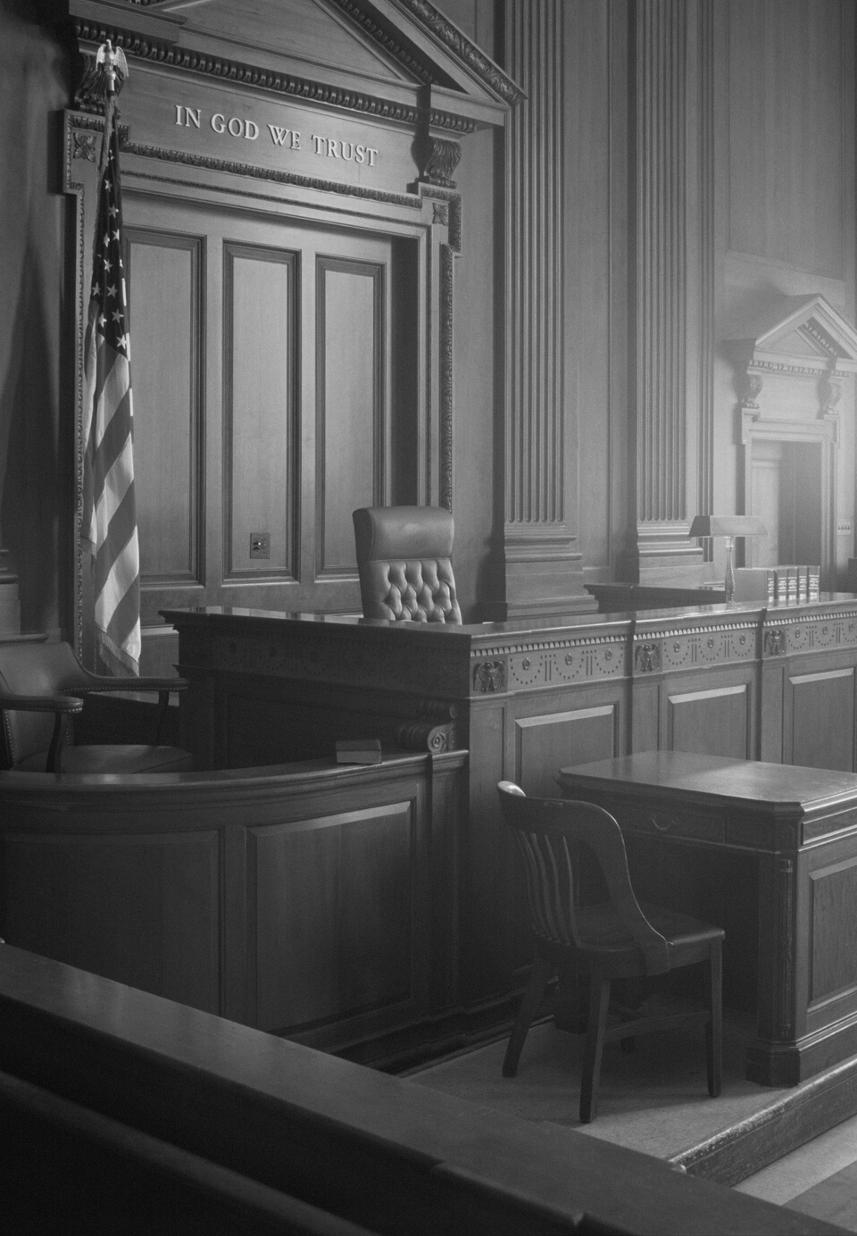
MARKETING JURÍDICO DIGITAL
PROIBIDO
PERMITIDO

Slide 22
MARKETING JURÍDICO
DICAS PRÁTICAS
FOCO
MEIOS
CICLO DE CLIENTES
CONVERGENCIA DE MERCADO
QUAIS VARIANTES PODE SE PROPAGAR?
ATIVOS, INATIVOS E EM PROSPECÇÃO
GICELLI PAIXÃO

Slide 23
TEMA MESTRE
ESTRATÉGIA
Presentations are communication tools that can be used as demonstrations, lectures, speeches, reports, and more.

Slide 24
40
MEDIÇÃO DE RESULTADOS
30
20
melhorar e corrigir
Presentations are communication tools that can be used as lectures.
10
0
Item 1
Item 2
Item 3
Item 4
Item 5

Slide 25
constante evolução
40
30
Projected Data
for Q3 to Q4
20
10
Presentations are communication tools that can be used as demonstrations.
0
Item 1
Item 2
Item 3
Item 4

Slide 26
faça-se visto
cartão digital
GICELLI PAIXÃO

